Slide 1
RADA PREDSEDOV POZ Bratislava 2.3.2017

Slide 2
Informácia z POZ od poslednej Rady predsedov POZ
Rada predsedov POZ
2.3.2017
Bratislava

Slide 3
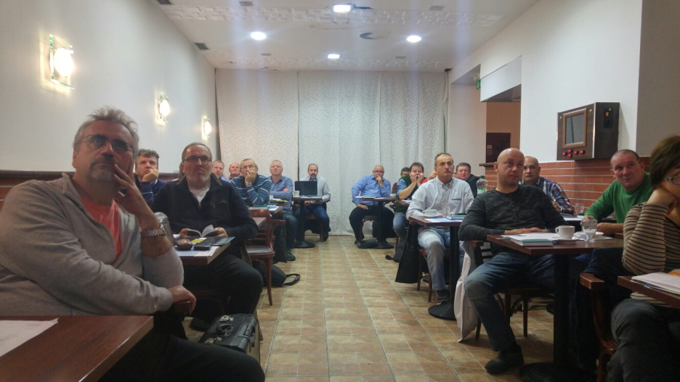
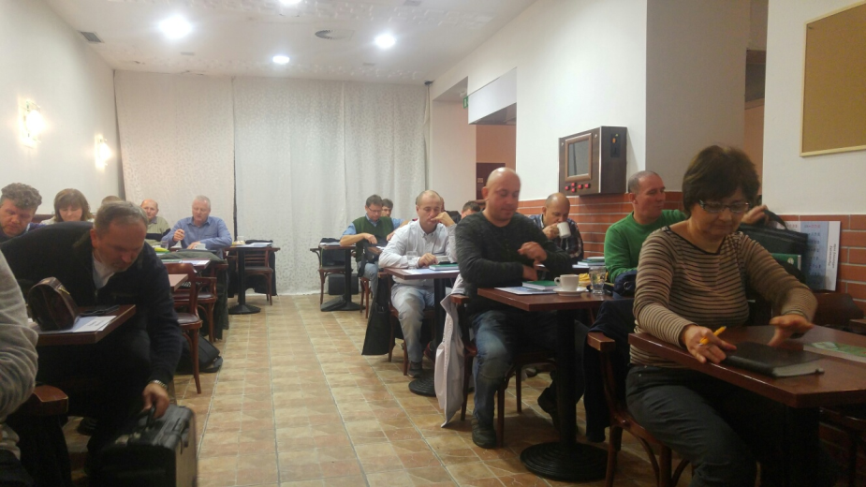
Rokovania orgánov POZ
Rada predsedov POZ
(25.10. – 26.10.2016 – Donovaly)
Kontrola plnenia úloh z predchádzajúcich zasadnutí
Prerokovanie spôsobu financovania POZ v nasledujúcom období
Informácie z POZ
Informácie z KOZ SR
Školenie BOZP
Rôzne

Slide 4
Rokovania orgánov POZ
Zasadnutie PV OZO eustream
(25.10. – 26.10.2016 – Donovaly)
Kontrola plnenia úloh z predchádzajúcich zasadnutí
Príprava volieb zástupcov zamestnancov do DR eustream
Rôzne
Zasadnutie PV OZO SPP-D
(25.10. – 26.10.2016 – Donovaly)
Príprava tém na fórum sociálnych partnerov
Voľby do dozornej rady SPP-D
Rôzne

Slide 5
Rokovania orgánov POZ
Zasadnutie predsedníctva POZ
(12.12.2016)
Riešenie problematiky ohľadne informovanosti členov POZ o aktuálnom dianí v POZ
Prerokovanie plánovaných akcií s OS UNIOS v roku 2017
Forma spolupráce s ZOES a ECHOZ v otázkach riešenia problematiky kolektívnych zmlúv v spoločnostiach, kde je akcionárom EPH
Rôzne

Slide 6
Rokovania so zamestnávateľmi
Prerokovania v súlade s legislatívou a KZ
(prerokovania so zástupcami zamestnávateľov jednotlivých spoločností, dojednanie dodatkov KZ č. 2 v SPP a č. 4 v eustreame, spolurozhodovanie v prípade KPČ v SPP-D a pod.)

Slide 7
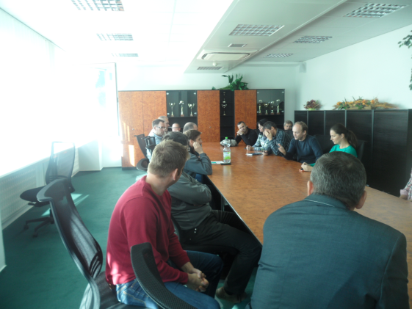
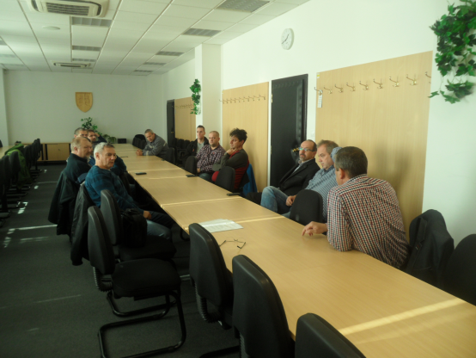
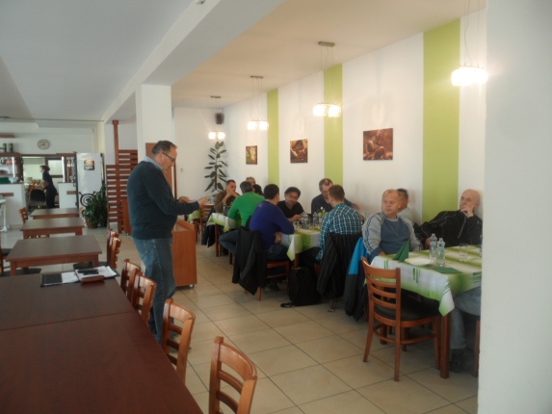
Odborové základné organizácie
Výročná členská konferencia OZO eustream Nitra
(3.11.2016 – Nitra)
Informačné stretnutie so zamestnancami
(3.11.2016 – Ivanka pri Nitre)
Výročná členská konferencia OZO Žilina
(4.11.2016 – Žilina)
Stretnutie členov OZO eustream Senica
(7.11.2016 – Senica)

Slide 8
Odborové základné organizácie
Informačné stretnutie so zamestnancami OZO Košice
(15.11.2016 – Košice)
Spoločenský večer OZO Poprad
(16.11.2016 – Poprad)
Spoločenský večer OZO Zvolen
(9.12.2016 – Zvolen)
Výročná členská konferencia OZO Lučenec
(15.12.2016 – Lučenec)

Slide 9
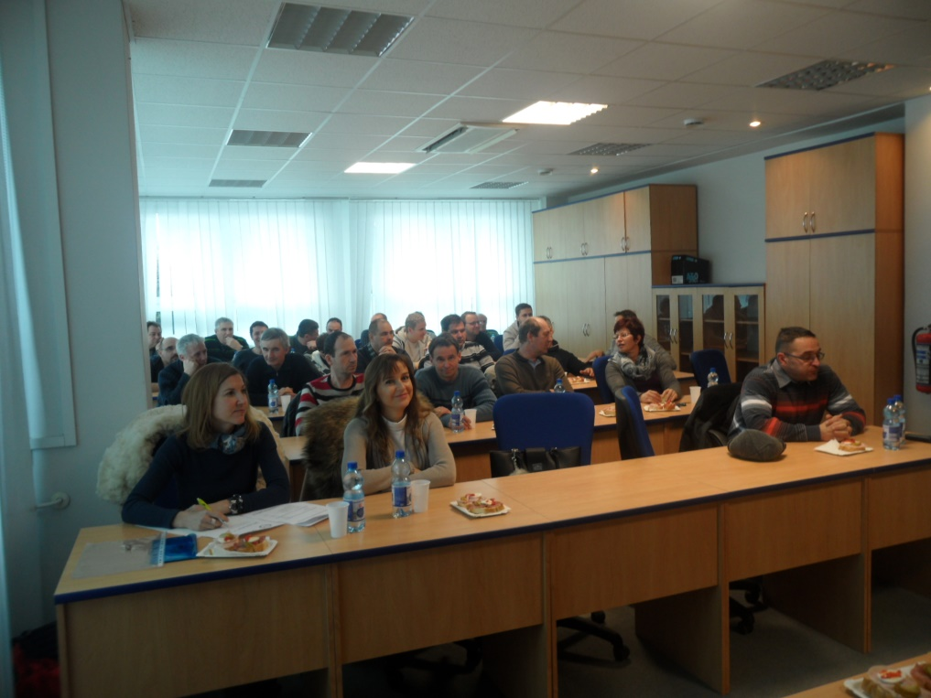
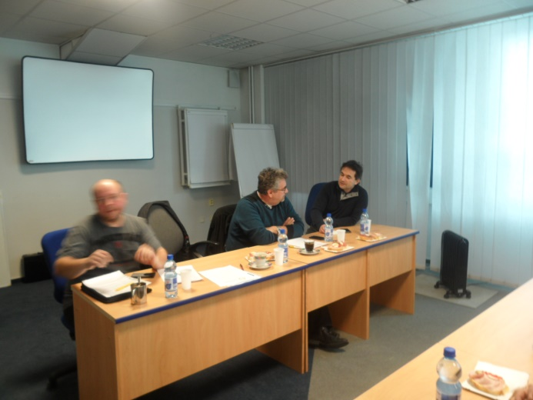
Odborové základné organizácie
Výročná členská konferencia OZO Nové Mesto nad Váhom
(26.1.2017 – Nové Mesto nad Váhom)

Slide 10
Medzinárodné aktivity
Medzinárodné stretnutie zástupcov odborových
zväzov – organizovanie a nábor (organizovalo EPSU)
(14.12.-15.12.2016 – Praha, predseda OZO eustream Nitra Milan Lacena a predseda OZO Plavecký Peter Ľuboslav Hlavata)
Konferencia EPSU o sociálnom dialógu a kolektívnom vyjednávaní
Kvalitné pracovné miesta a kvalitné verejné služby
(9.1. – 11.1.2017 – Brusel, Belgicko, predseda OZO Košice Miloš Dančo)

Slide 11
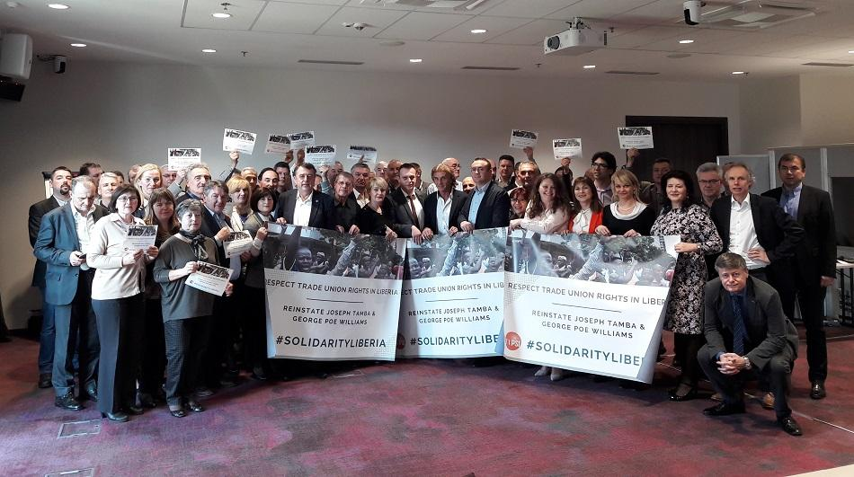
Medzinárodné aktivity
20. stretnutie Volebného obvodu strednej
Európy a západného Balkánu
EPSU (CEWB)
(13.2.- 16.2.2017 – Podgorica, Čierna Hora, predseda POZ Pavol Korienek)

Slide 12
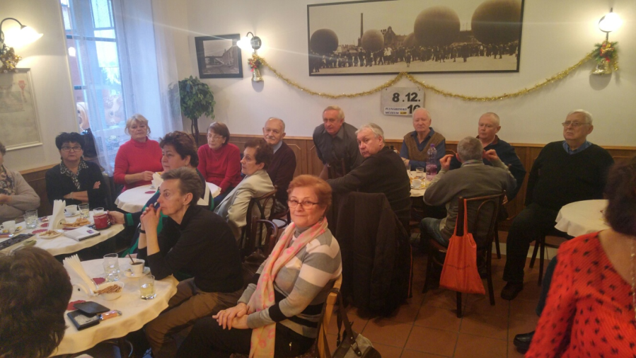
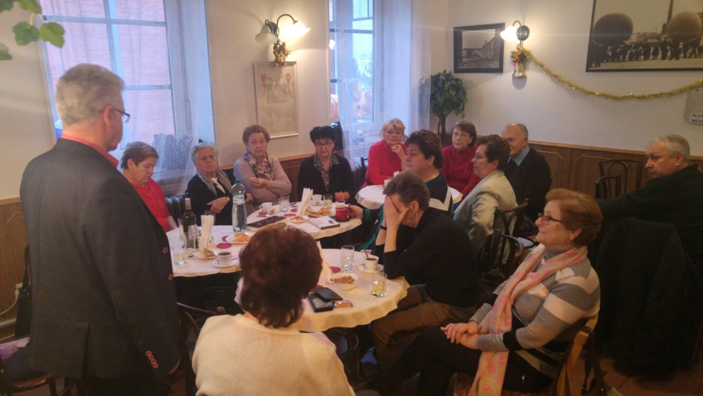
Ostatné aktivity
Predvianočné stretnutie s plynárenskými seniormi
(8.12.2016 – Bratislava)
Účasť zástupcov predsedníctva POZ na Novoročných prípitkoch
(9.1.2017 – SPP Bratislava)
(31.1.2017 – SPP-D Nové Mesto nad Váhom)
(1.2.2017 – SPP-D Košice)
(14.2.2017 – SPP-D Zvolen)

Slide 13
Ďakujem za pozornosť. Pavol Korienek predseda POZ

